Slide 1
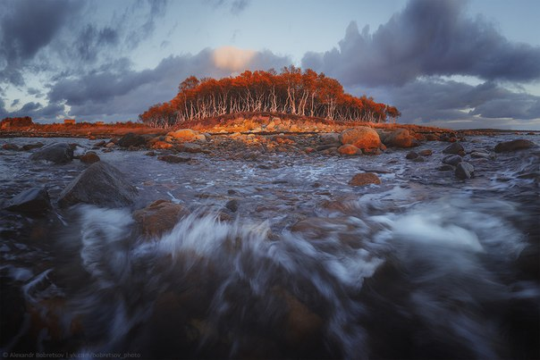
Гулкий шум в лесу нагоняет сон -
К ночи на море пал сырой туман.
Окружен со всех с четырех сторон
Темной осенью островок Буян.
Notes:
И.Бунин БАБА-ЯГА
Гулкий шум в лесу нагоняет сон -
К ночи на море пал сырой туман.
Окружен со всех с четырех сторон
Темной осенью островок Буян.

Slide 2
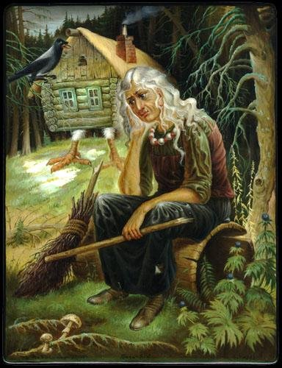
А еще темней - мой холодный
сруб,
Где ни вздуть огня, ни топить не
смей.
А в окно глядит только бурый
дуб,
Под которым смерть закопал
Кощей.
Notes:
А еще темней - мой холодный сруб,
Где ни вздуть огня, ни топить не смей.
А в окно глядит только бурый дуб,
Под которым смерть закопал Кощей.

Slide 3
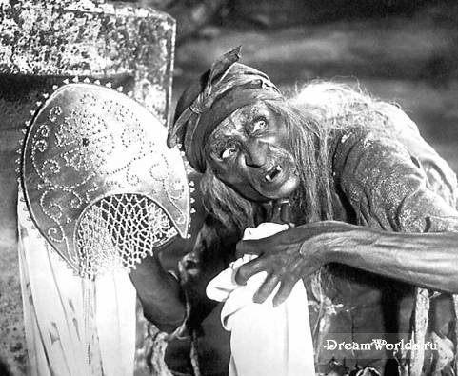
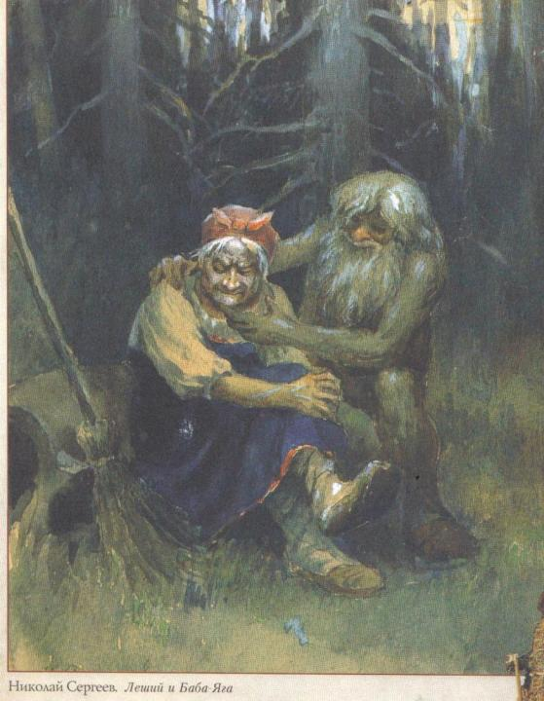
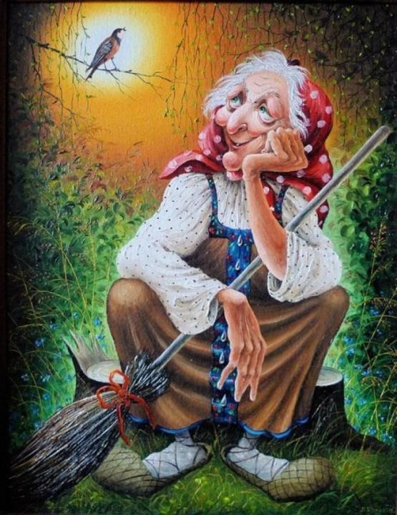
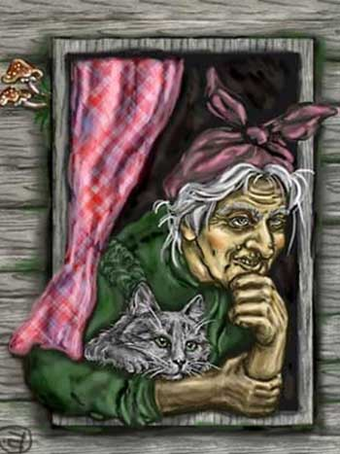
Я состарилась, изболелась вся -
Десять сот годов берегу ларец.
Будь огонь в светце - я б погрелася,
Будь дрова в печи - похлебала щец.
Да огонь - в морях мореходу весть,
Да на сотню верст слышен дым от
лык...
Черт тебе велел к черту в слуги лезть,
Дура старая, неразумный шлык!
Notes:
Я состарилась, изболелась вся -
Десять сот годов берегу ларец.
Будь огонь в светце - я б погрелася,
Будь дрова в печи - похлебала щец.
Да огонь - в морях мореходу весть,
Да на сотню верст слышен дым от лык...
Черт тебе велел к черту в слуги лезть,
Дура старая, неразумный шлык!

Slide 4
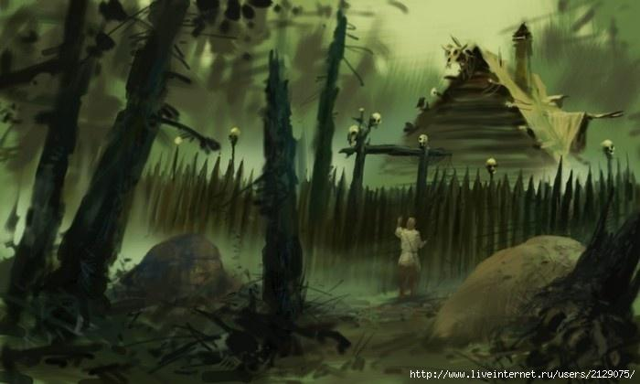
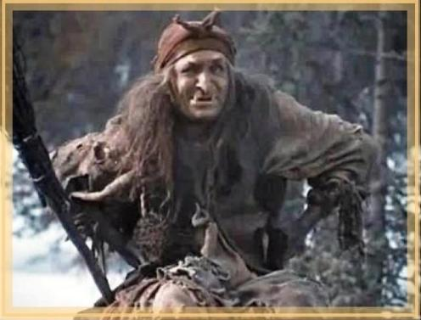
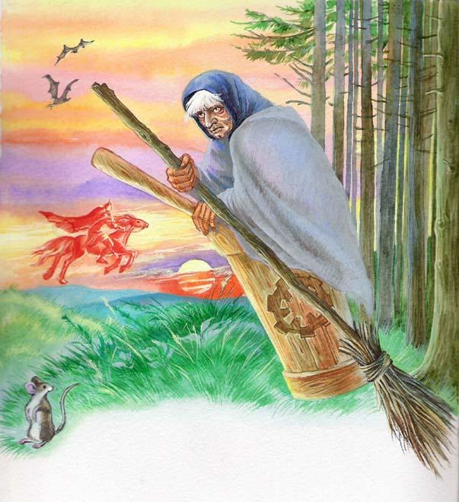
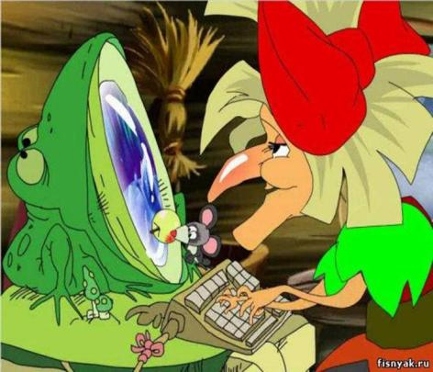
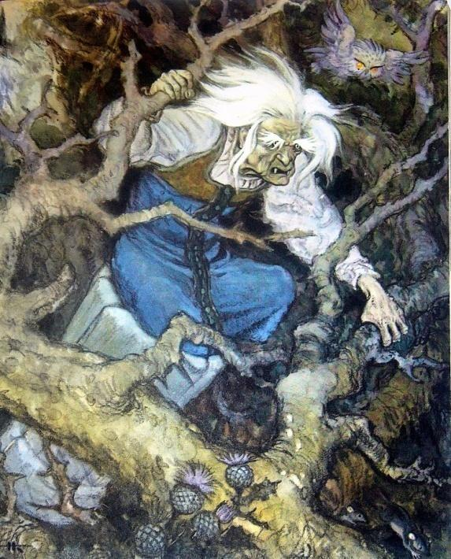
Образ Бабы Яги в русских сказках
Notes:
В мир сказок мы вступаем в самом раннем детстве, как только начинаем говорить.
Русская волшебная сказка создала таинственный, замысловатый мир. Всё в нём необыкновенно. А кто же такая Баба Яга?
Слушая сказки, мы привыкли считать Бабу Ягу необходимым персонажем.
Что в этом мифологическом существе такого, что пугает, но одновременно и притягивает к сказкам слушателей и читателей?
Вдумчивый анализ знакомых с детства сказок позволяет иначе взглянуть на «плохих» персонажей и даже отчасти переквалифицировать их в положительные герои.
Найдется ли в русской сказочной мифологии другой персонаж, о котором бы спорили так много, как о Бабе-Яге?

Slide 5
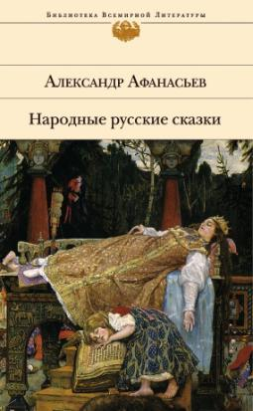
Цели и задачи проекта
На примере сказок
А.Н.Афанасьева
проследить эволюцию
образа Бабы Яги, определить
её роль в жизни сказочного
героя.
Notes:
На примере сказок А.Н.Афанасьева мы решили проследить эволюцию образа Бабы Яги, определить её роль в жизни сказочного героя.

Slide 6
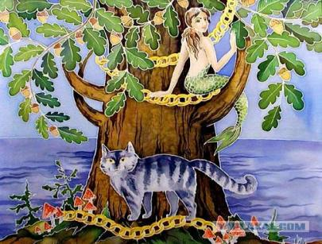
Актуальность проекта
Обращение к образу Бабы Яги в русских сказках – это внимание к произведениям устного народного творчества. Изучение, знание, понимание истории и мифологии страны является одним из проявлений любви к родине

Slide 7
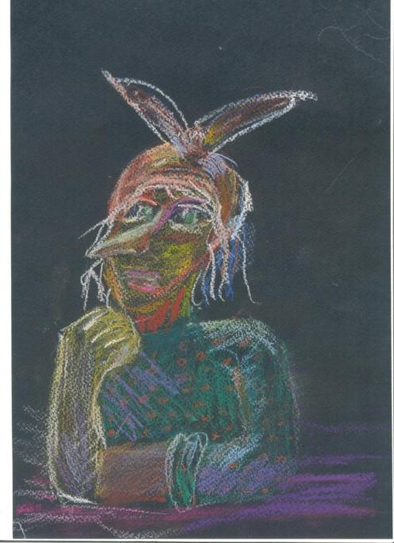
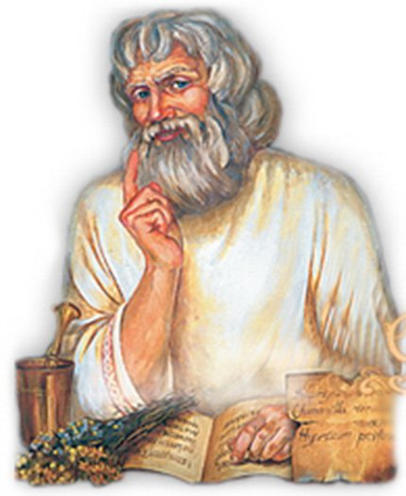
Гипотеза
Исследование эволюции образа Бабы Яги, определение её роли в жизни главного героя – приобщение к пониманию сути сказочных образов, их месте и значении в славянской мифологии.
Notes:
Если исследовать эволюцию образа Бабы Яги, определить её роль в жизни главного героя – значит приобщиться к пониманию сути сказочных образов, пониманию их места и значения в славянской мифологии.

Slide 8
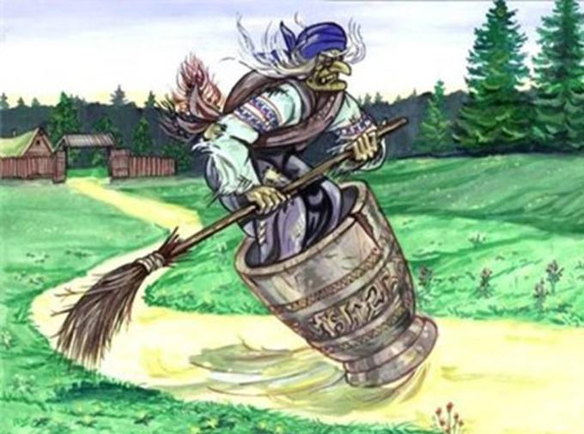
Истоки образа Бабы Яги
Обратимся к словарям
Notes:
Баба Яга обычно изображается мерзкой, злобной, жестокой старухой. Возможно, всегда чувствовалось, что это лишь маска, а не истинная суть.

Slide 9
Энциклопедический
Баба Яга (польск. — jędzi-baba; словак, — jezi-baba; чеш. — jezinka; галиц. — Язя) — мифологическое существо, играющее важную роль в народных славянских сказаниях.
Notes:
Энциклопедический. Баба-яга (польск. — jędzi-baba; словак, — jezi-baba; чеш. — jezinka; галиц. — Язя) — мифологическое существо, играющее важную роль в народных славянских сказаниях. П. А. Лавровский ("Чт. в общ. ист.", 1866 г., №11). Персонаж славянской мифологии и фольклора (особенно волшебной сказки) славянских народов. Уродливая старуха, владеющая волшебными предметами и наделённая магической силой. Помимо русских встречается в словацких^{[7]} и чешских^{[8]} сказках.

Slide 10
Мифологический
Баба-яга (слав.) — старая ведьма, живущая в лесу, в «избушке на курьих ножках», пожирательница людей. Вокруг избушки — забор из человеческих костей, на заборе — черепа, вместо засова — человеческая нога, вместо запоров — руки, вместо замка — рот с острыми зубами.
Notes:
Достойное место данный образ занимает в Мифологическом словаре: «Баба Яга, Яга Ягишна, Яга Виевна, Яга Змиевна – сказочный персонаж, род ведьмы или злой дух под личиною безобразной старухи.
Баба-яга (слав.) — старая ведьма, живущая в лесу, в «избушке на курьих ножках», пожирательница людей. Вокруг избушки — забор из человеческих костей, на заборе — черепа, вместо засова — человеческая нога, вместо запоров — руки, вместо замка — рот с острыми зубами.

Slide 11
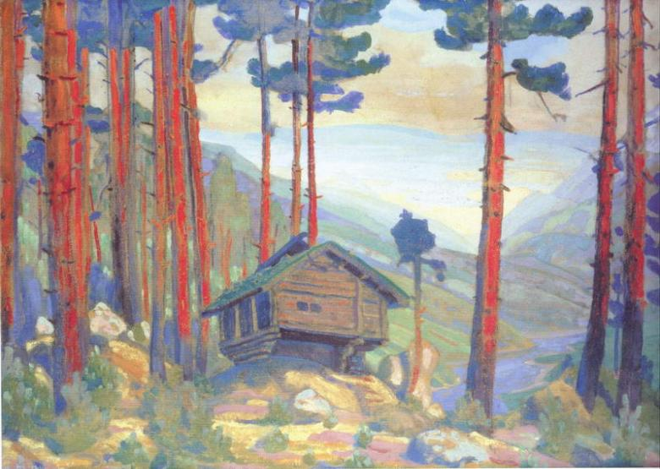
Связь образа с одноногими божествами
Notes:
Избу́шка на ку́рьих но́жках — в славянской мифологии место перехода из земного мира в потусторонний мир; поворачиваясь, избушка открывает свою дверь то в мир живых, то в мир мёртвых, поэтому герой не может ступить на землю потустороннего мира и вынужден идти по нитке разматывающегося клубка; охраняет избушку Бабы-Яги.
(Репродукция картины Рериха Н.К. Дом Сольвейг.)
Одна нога у Б.-я. костяная, глаза плохо видят.

Slide 12
Notes:
Б.-я. летает на ступе с помощью метлы. В детских сказках она похищает или подбирает потерявшихся детей и пытается изжарить их в печи, посадив на лопату. В волшебных сказках Б.-я. нередко помогает герою после того, как он сделает ей доброе дело.
ТАКОЙ ОБРАЗ БАБЫ ЯГИ, ЗЛОБНОЙ КОЛДУНЬИ, БЫЛ ХАРАКТЕРЕН ДЛЯ МНОГИХ, НО ДАЛЕКО НЕ ДЛЯ ВСЕХ НАРОДНЫХ СКАЗОК.

Slide 13
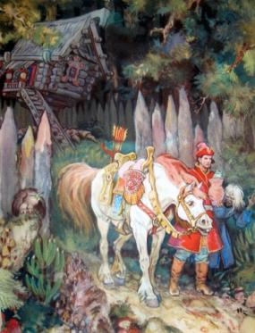
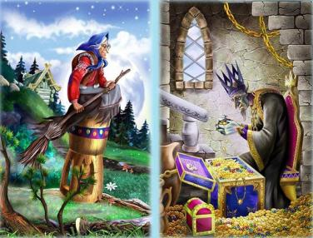
ОСНОВНЫЕ ОБРАЗЫ БАБЫ ЯГИ В ВОЛШЕБНЫХ СКАЗКАХ

Slide 14
Яга - воительница
Баба-яга бросилась в хатку, увидела, что девочка ушла, и давай бить кота и ругать, зачем не выцарапал девочке глаза. <…> Баба-яга накинулась на собак, на ворота, на березку и на работницу, давай всех ругать и колотить. («Баба Яга».)

Slide 15
Яга-похитительница
Налетели гуси-лебеди,
подхватили мальчика,
унесли на крылышках.
<…> Гуси-лебеди давно
себе дурную славу на-
жили, много шкодили
и маленьких детей кра-
дывали… «… куда гуси полетели?» – «Вон туда-то!» – указал. Побежала – стоит избушка на курьих ножках, стоит-поворачивается. В избушке сидит баба-яга, морда жилиная, нога глиняная; сидит и братец на лавочке, играет золотыми яблочками. («Гуси-лебеди».)

Slide 16
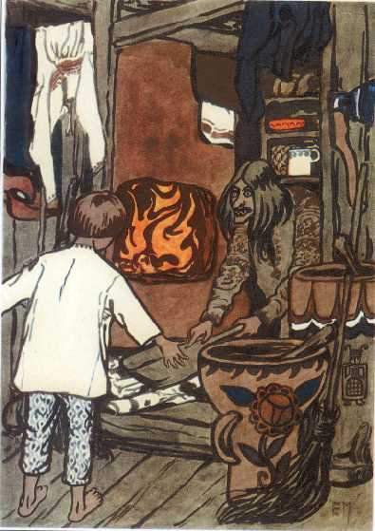
Обряд «перепекания ребёнка»
Notes:
Баба-Яга не людоедка. Сказка доносит до нас древний ритуал перепекания ребенка. Суть его заключалась в следующем: если младенец рождался слабым , то его сажали на хлебную лопату и трижды всовывали в теплую печь. Там малыш «допекался», становился сильнее и жизнеспособнее. Подобным образом лечили детей постарше, если они заболевали: их сажали на лопату и осторожно подносили к горящей печи. В этом случае считалось, что болезни сжигаются и вместе с дымом выходят через трубу, а «заново перепеченный» ребенок становится более здоровым

Slide 17
Яга-дарительница
Наутро говорит старуха: «Ступай теперь к моей середней сестре, она тебя добру научит; а вот тебе мой подарок: серебряное донце, золотое веретенце; станешь кудель прясть — золотая нитка потянется». Потом взяла клубочек, покатила по дороге и наказала вслед за ним идти, куда клубочек покатится, туда и путь держи!
Поутру дает ей старушка серебряное блюдо и золотое яичко и посылает к своей старшей сестре: она-де знает, где найти Финиста ясна сокола!
Наутро говорит старуха красной девице: «Вот тебе подарок: золотое пялечко да иголочка; ты только пялечко держи, а иголочка сама вышивать будет. Ну, теперь ступай с богом и наймись к просвирне в работницы». («Финист – ясный сокол».)

Slide 18
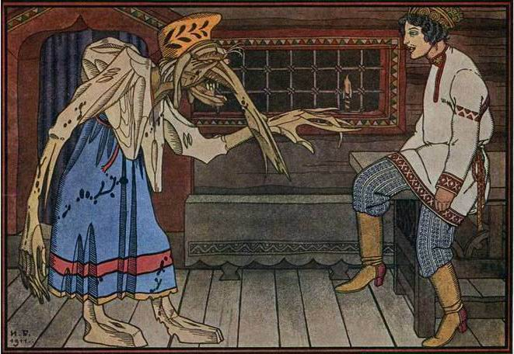
Яга - советчица
Шел-шел и очутился в дремучем
лесу; стоит в лесу избушка, в
избушке живет баба-яга. «Дай
зайду», — подумал царевич и
вошел в избушку. «Здравствуй,
царевич! — молвила баба-яга. —
Дело пытаешь или от дела
лытаешь?» — «Эх, бабушка! Напой,
накорми, да потом расспроси». Она
его напоила-накормила, и царевич
рассказал про все без утайки, куда
и зачем идет. Говорит ему баба-яга:
«Иди, дитятко, на море; прилетят
туда двенадцать колпиц, обернутся
красными девицами и станут
купаться; ты подкрадься
потихоньку и захвати у старшей
девицы сорочку. Как поладишь с
нею, ступай к морскому царю, и
попадутся тебе навстречу Объедало
да Опивало, попадется еще Мороз
Трескун — всех возьми с собою;
они тебе к добру пригодятся».
(«Морской царь и Василиса
Премудрая».)

Slide 19
Яга-повелительница
А баба-яга задала девушке пряжи с короб, печку истопить, всего припасти, а сама ушла.
Похвалила Яга девушку и надавала ей разной сряды. Опять Яга ушла и ещё труднее задала задачу.
Баба-яга опять, пришедши, её похвалила и ещё больше дала сряды. («Баба Яга».)
Войдя в горницу, Баба-яга растянулась и говорит Василисе: «Подавай-ка сюда, что там есть в печи: я есть хочу».
Стала Яга-баба спать ложиться и говорит: «Когда завтра я уеду, ты смотри — двор вычисти, избу вымети, обед состряпай, белье приготовь, да пойди в закром, возьми четверть пшеницы и очисть ее от чернушки. Да чтоб все было сделано, а не то — съем тебя!»

Slide 20
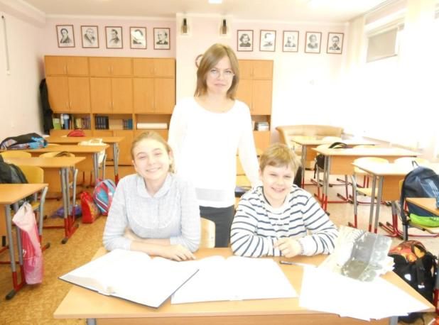
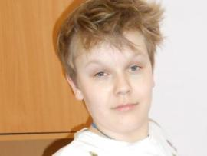
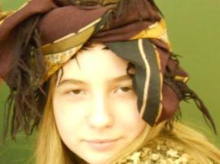
Авторы проекта:
Епихина Марина, 5 «Г» Королёв Павел, 5 «Г».
Руководитель :
учитель русского языка и литературы
Ряшенцева
Галина
Викторовна

Slide 21
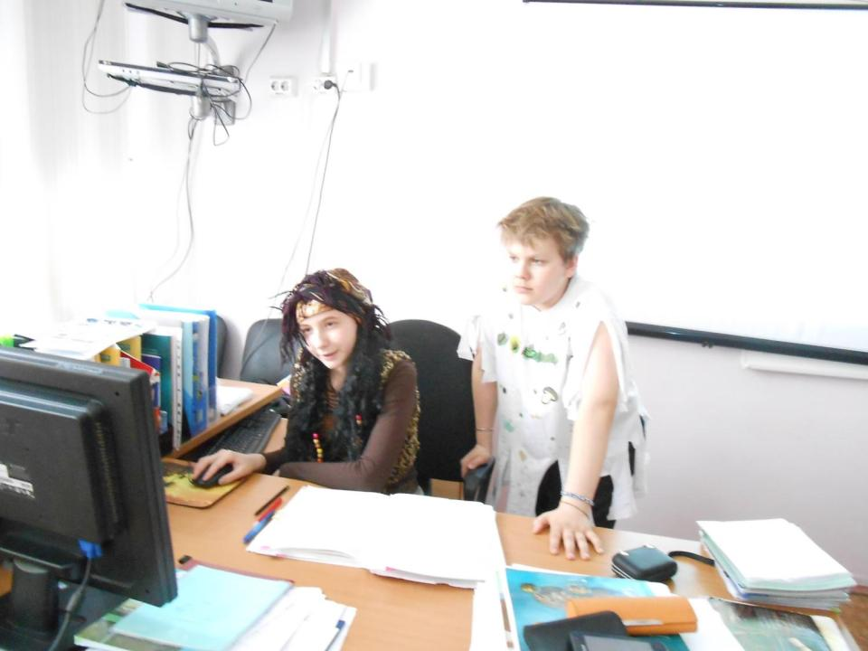

Slide 22
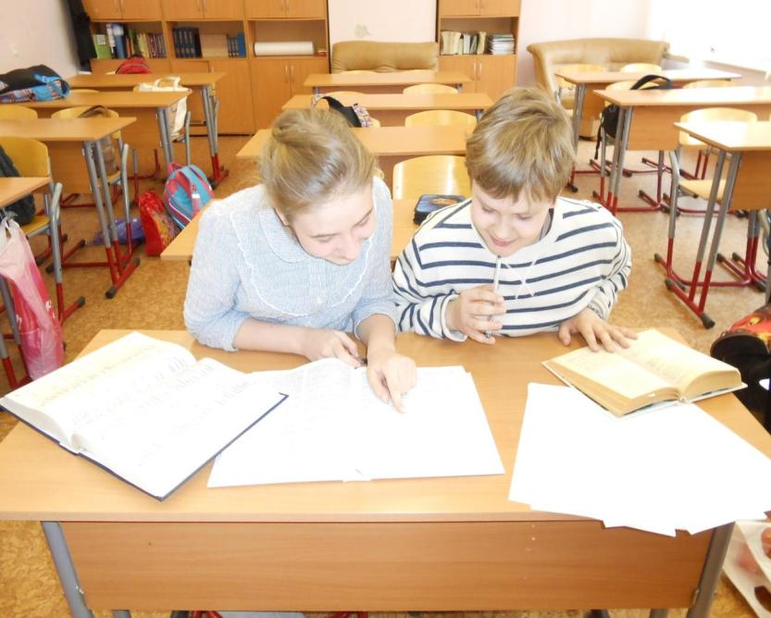

Slide 23
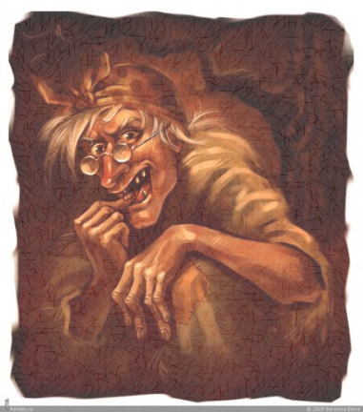
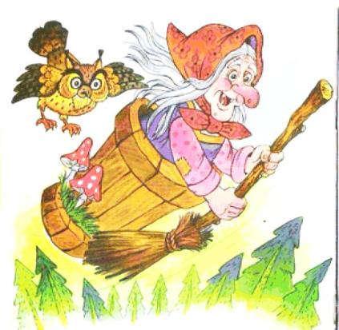
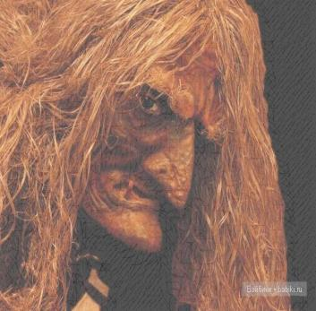
Спасибо за внимание!

Slide 24
Используемая литература
http://yandex.ru/images/search?img_url=http%3A%2F%2Fcs540103.vk.me%2Fc540102%2Fv540102218%2F1c6ed%2F3Drtcw_uyqA.jpg&uinfo=sw-1188-sh-668-ww-1173-wh-585-pd-1.149999976158142-wp-16x9_1366x768&text=%D0%BE%D1%81%D1%82%D1%80%D0%BE%D0%B2%20%D0%B1%D1%83%D1%8F%D0%BD%20%D0%BA%D0%B0%D1%80%D1%82%D0%B8%D0%BD%D0%BA%D0%B8&noreask=1&pos=10&lr=213&rpt=simage&pin=1
http://yandex.ru/images/search?img_url=http%3A%2F%2Fos1.img.com.ua%2F1%2F2%2F10809624_b14da281.jpg&uinfo=sw-1188-sh-668-ww-1173-wh-585-pd-1.149999976158142-wp-16x9_1366x768&text=%D1%81%D0%BA%D0%B0%D0%B7%D0%BE%D1%87%D0%BD%D0%B8%D0%BA%20%D0%BD%D0%B0%20%D1%80%D1%83%D1%81%D0%B8%20%D0%BA%D0%B0%D1%80%D1%82%D0%B8%D0%BD%D0%BA%D0%B8&noreask=1&pos=8&lr=213&rpt=simage&pin=1
http://www.vokrugsveta.ru/telegraph/theory/343/
http://myth.slovaronline.com/%D0%91/193-BABA-YAGA
http://yandex.ru/images/search?viewport=wide&text=%D1%87%D0%B5%D1%80%D0%B5%D0%BF%D0%B0%20%D0%BD%D0%B0%20%D0%B7%D0%B0%D0%B1%D0%BE%D1%80%D0%B5%20%D1%83%20%D0%B1%D0%B0%D0%B1%D1%8B%20%D1%8F%D0%B3%D0%B8&img_url=http%3A%2F%2Flib.convdocs.org%2Fpars_docs%2Frefs%2F24%2F23927%2F23927_html_mf78ce85.jpg&pos=3&uinfo=sw-1188-sh-668-ww-1173-wh-585-pd-1.149999976158142-wp-16x9_1366x768&rpt=simage&_=1427662541037&pin=1
http://yandex.ru/images/search?img_url=http%3A%2F%2Fi59.fastpic.ru%2Fbig%2F2013%2F1024%2F2d%2Fee9fa7f3bf1509f6836df91b263ee92d.jpg&uinfo=sw-1152-sh-864-ww-1135-wh-706-pd-1-wp-4x3_1152x864&_=1427726136522&p=2&text=%D0%BA%D0%B0%D1%80%D1%82%D0%B8%D0%BD%D0%BA%D0%B0%20%D1%83%D1%87%D1%91%D0%BD%D0%BE%D0%B3%D0%BE%20%D0%B4%D0%BB%D1%8F%20%D0%B4%D0%B5%D1%82%D0%B5%D0%B9&noreask=1&pos=61&rpt=simage&lr=213&family=yes
http://go.mail.ru/search_images?q=%D1%80%D1%83%D1%81%D1%81%D0%BA%D0%B8%D0%B5%20%D0%92%D0%9E%D0%9B%D0%A8%D0%95%D0%91%D0%9D%D0%AB%D0%95%20%D0%A1%D0%9A%D0%90%D0%97%D0%9A%D0%98%20%D0%BA%D0%B0%D1%80%D1%82%D0%B8%D0%BD%D0%BA%D0%B8&fr=web&rch=l&jsa=1#urlhash=6577302085774845357
Народные русские сказки А.Н. Афанасьева.
Пропп В.Я. История изучения сказки.
Томашевский Б.В. Поэтика фольклора.

